Slide 1
Oral de spécialité : Ingénierie Informatique
Sujet : X
Vincent Badetti

Slide 2
Sommaire :
Présentation &
Synthèse des activités
Exploitation pédagogique en XXX
Séance étudiée
Environnement & Matériel à disposition
Prise en compte des composants
Mise en place du broker MQTT & subscriber
Environnement & Progression annuelle
Stratégie pédagogique & Compensation
Progression des séances
Séance
Attendus des élèves

Slide 3


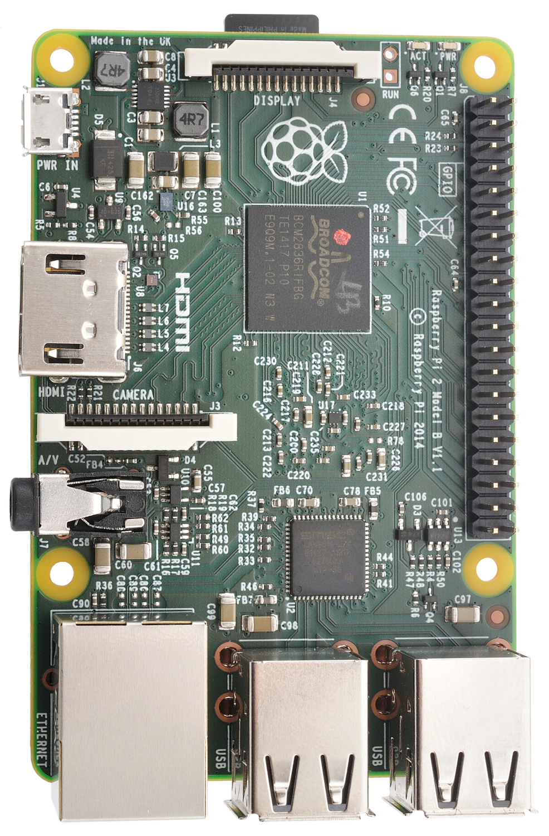
Présentation du système : Environnement & Matériel à disposition
Ordinateur
Sous-réseau du routeur
Raspberry Pi

Slide 4
Synthèse des activités : Prise en compte des composants
Composant 1

Slide 5
Synthèse des activités : Prise en compte des composants
Recherche du Raspberry dans le sous-réseaux
$ nmap -sn 192.168.1.0/24
$ nmap -p 5900 192.168.1.0/24
$ nmap -p 22 192.168.1.0/24
Raspberry Pi

Slide 6
Synthèse des activités : Mise en place
Raspberry Pi

Slide 7
Synthèse des activités : Mise en place
const char* ssid = "TP-Link_ECB0";
const char* password = "29957996";
const char* mqtt_server = "192.168.1.113";
ESP8226 + capteur TMP36G7

Slide 8
Synthèse des activités :
Raspberry Pi

Slide 9
Synthèse des activités : Vue globale
Publisher
Ordinateur

Slide 10
Exploitation pédagogique : Environnement
la classe - sequence X - moment année
Effectif : 35 élèves
12h => 4* 3h
TD (1/2) + TP(1/3) + Projet + co-enseignement avec l'équipe pédagogique
Séquence 7 : Comment gérer la puissance et les mécanismes pour la mobilité ?
X semaines
BO extrait

Slide 11
Contexte de la séquence: Objectif de séquence
Séquence X : Comment gérer la puissance et les mécanismes pour la mobilité ?
Objectifs
Bases de la cinématique (liaisons)
Bases de la statique
Manipuler des progiciel (SolidWorks)
Caractériser des solutions technologiques
Caractériser les écarts
image
Nom du système

Slide 12
Contexte de la séquence: Ensemble des systèmes & Environnement
Liste des systèmes en TD :
Prothèse bras mécanique pour les amputés
Banc d'essai de traction
Tractopelle
Bielle manivelle
image
Nom du système
Liste des systèmes en TP labo (4 groupes de 3)
Control'X
Comax
Cheville robot Nao
Maxpid
Environnement avec 3 salles :
Salle de TD (possible même que TP info)
Salle de TP info (Progiciel)
Salle de manipulation

Slide 13
Exploitation pédagogique : Stratégie pédagogique
Projet et TP en déductif:
les élèves développent à la fois les compétences de la séance, et simultanément apprennent à chercher les informations nécessaires
Projet individuel :
les élèves ont un projet inventé par eux même répondant aux 3 UE de leur option, soit : étude/conception de produits électroniques, mise en œuvre de réseau informatique, et enfin réalisation/maintenance d'un produit électronique
TPs puis Projet
permet aux élèves de développer des compétences avec des objectifs en tête, pour faire avancer leur projet individuel
Évaluation par comptes rendu TP
les élèves rendent un CR pour le Jeudi, et si besoin est on en reparle à la séance de Projet

Slide 14
Progression didactique : Compensation des failles stratégiques
Élève en difficulté face aux systèmes :
un groupe va expliquer à l'autre
passe dans les rangs et oriente les élèves vers la solution +fichier de solution
erreur classique attendue : ... ??
Erreur informatique, bug machine :
essayer de trouver la solution avec les élèves
en profiter pour enseigner aux élèves comment diagnostiquer et trouver des solutions
Élèves en avance :
TD/TP avec des parties bonus permettant d'aller plus loin

Slide 15
Exploitation pédagogique : Progression des séances
S1 : TD (3h)
Mise en contexte
S2 : TP (3h)
Applicatif
S3 : Cours (3h)
Formalisation
S4 : TP (3h)
Évaluation sommative
Faire communiquer
Programmation de
Mise en place d'un
$$μC$$

Slide 16
Exploitation pédagogique : Séance étudiée
S2 : TP
Programmation de socket Python :
connexion au Raspberry par ssh
configuration d'un serveur sur la Pi, permettant d'activer une Led lorsqu'un message est reçu avec la librairie RPi.GPIO
P
Schéma synthétique du TP
Contrôle à distance de la Pi :
configuration d'un client sur le terminal élève permettant d'envoyer des messages à leur Pi
allumage de la Led de la Pi
Connexion au TP-Link pour IP statique:
les élèves se connectent au routeur pour imposer une adresse IP statique à leur Pi
connexion en Wifi au routeur et commande du Pi en étant extérieur au réseau

Slide 17
Exploitation pédagogique : Déroulement de la séance
Présentation de l'environnement aux élèves :
le professeur présente aux élèves les systèmes ... et les objectifs/CdC à accomplir
le TP démarre
Évaluation formative :
au cours de la séance, le professeur analyse les difficultés rencontrées des élèves et les résous
si nécessaire au cours de la séance le professeur explique les concepts manquants aux élèves et nécessaire à l'avancée du TP
Présentation de l'environnement aux élèves :
il y a un CR à rendre pour la semaine d'après
les élèves doivent en fin de ce CR faire un lien avec leur projet

Slide 18
Exploitation pédagogique : Attendu des élèves
Protocoles usuels :
ssh, ethernet, wifi
Système d'exploitation :
Linux
BO extrait
Établissement de CR du
fonctionnement de l'installation
Réponse à un CdC

Slide 19
Exploitation pédagogique : Compensation des failles de la séance
Manque de matériel :
si il n'y a pas assez de Raspberry, on peut utiliser des ordinateurs avec Linux, et s'y connecter en ssh, et envoyer des messages sur un programme interne qui tourne en permanence
Manque connaissance des élèves :
le professeur aide les élèves à avancer s'ils bloquent sur certains points
Erreurs informatiques, rencontre des problèmes adjacent au TP :
le professeur fait en sorte de les aider s'il a la solution
les élèves vont apprendre à chercher la solution
on passe à la suite, ou on se rattache à un TP voisin

Slide 20
Conclusion
la classe - sequence X - moment année
Comment gérer la puissance et les mécanismes pour la mobilité ?
TD + TP en inductif ???
choses étudiées ??? ddd
Évaluation formative en cours de TD/TP
Évaluation sommative par CR TP

